Slide 1

nội dung cốt lõi của nghị quyết trung ương 6 & kết quả hội nghị giữa nhiệm kỳ của bch tw đảng khóa xiii
Báo cáo viên: Nguyễn Ân

Slide 2
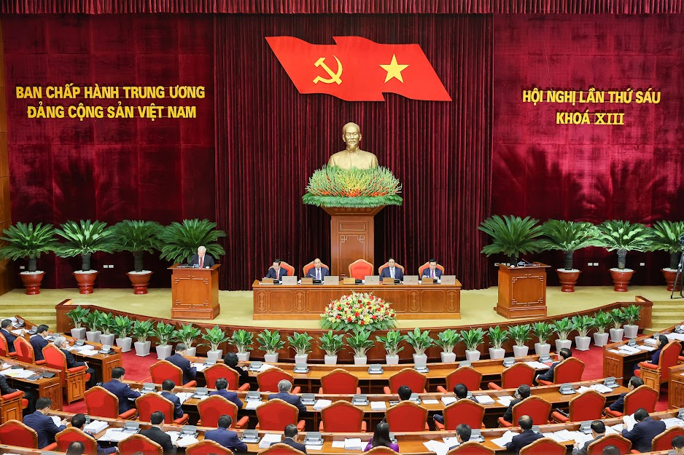
HỘI NGHỊ LẦN THỨ 6,
BAN CHẤP HÀNH TRUNG ƯƠNG ĐẢNG KHÓA XIII
Từ ngày 3/10/2022 đến ngày 09/10/2022, tại Hà Nội.

Slide 3

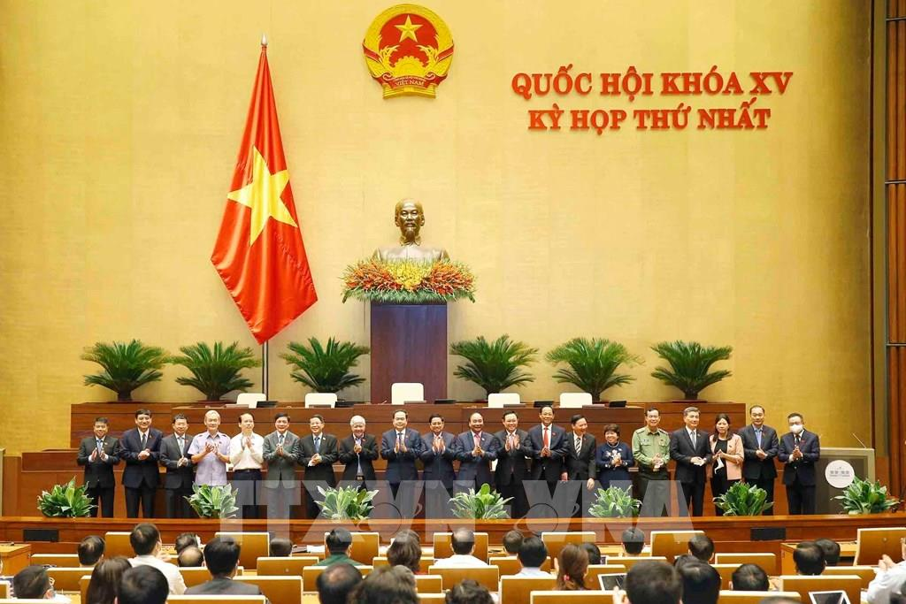
Nghị quyết số 27, ngày 09/11/2022
Tiếp tục xây dựng và hoàn thiện Nhà nước pháp quyền XHCN Việt Nam trong giai đoạn mới.
I - TÌNH HÌNH XÂY DỰNG NHÀ NƯỚC PHÁP QUYỀN XHCN VN.
1. Kết quả đạt được
Qua 35 năm đổi mới, công cuộc XD Nhà nước pháp quyền XHCN Việt Nam đạt những thành tựu rất quan trọng.
Pháp luật cơ bản ngày càng hoàn thiện.
Bộ máy N.nước tinh gọn, hiệu lực, hiệu quả.
Hoạt động Quốc hội được đổi mới.
Q/lý, điều hành của Chính phủ đi vào vĩ mô.
Cải cách H/chính, tư pháp có bước đột phá.
2. Hạn chế, yếu kém:
Công cuộc XD Nhà nước pháp quyền có mặt chưa đáp ứng yêu cầu phát triển và bảo vệ đất nước trong tình hình mới.
Ý thức chấp hành pháp luật của một bộ phận cán bộ, đảng viên và Nhân dân chưa nghiêm.

Slide 4
II - QUAN ÐIỂM
1. Kiên định, vận dụng và phát triển sáng tạo CN Mác-Lênin, tư tưởng Hồ Chí Minh; kiên định mục tiêu độc lập dân tộc và CNXH; kiên định đường lối đổi mới và bảo đảm sự lãnh đạo, cầm quyền của Ðảng…
Tiếp tục xây dựng và hoàn thiện Nhà nước pháp quyền XHCN Việt Nam của Nhân dân, do Nhân dân, vì Nhân dân dưới sự lãnh đạo của Ðảng là nhiệm vụ trọng tâm của đổi mới hệ thống C.trị…
2
3
4
5
2. Thực hiện nguyên tắc tất cả quyền lực N.nước thuộc về N.dân, phát huy quyền làm chủ của N.dân…;
+ Quyền lực nhà nước là thống nhất,…
3. Bảo đảm thượng tôn Hiến pháp và P.luật. N.nước pháp quyền XHCN VN tổ chức và hoạt động theo Hiến pháp và P.luật, Q/lý xã hội bằng H/pháp và P.luật…
4. Bám sát thực tiễn đất nước và xu thế phát triển của thời đại, kế thừa những thành tựu đã đạt được, tiếp thu có chọn lọc kinh nghiệm Q.tế…
5. Bảo đảm tổng thể, đồng bộ, liên thông giữa đổi mới lập pháp, cải cách hành chính, cải cách tư pháp; kết hợp hài hòa giữa kế thừa, ổn định với đổi mới, phát triển;….

Slide 5
III
Mục tiêu tổng quát
Hoàn thiện Nhà nước pháp quyền XHCN Việt Nam của Nhân dân, do Nhân dân, vì Nhân dân, do Ðảng Cộng sản Việt Nam lãnh đạo;
* Có hệ thống pháp luật hoàn thiện, được thực hiện nghiêm minh, nhất quán; thượng tôn Hiến pháp và pháp luật, tôn trọng, bảo đảm, bảo vệ hiệu quả quyền con người, quyền công dân;
1
* Quyền lực nhà nước là thống nhất, được phân công rành mạch, phối hợp chặt chẽ, kiểm soát hiệu quả; nền hành chính, tư pháp chuyên nghiệp, pháp quyền, hiện đại;.
2
* Bộ máy nhà nước tinh gọn, trong sạch, hoạt động hiệu lực, hiệu quả. Đội ngũ cán bộ, công chức, viên chức có đủ phẩm chất, năng lực, thực sự chuyên nghiệp, liêm chính; quản trị Q/gia hiện đại, hiệu quả;
3
* Đáp ứng yêu cầu phát triển đất nước nhanh, bền vững, trở thành nước phát triển, có thu nhập cao theo định hướng XHCN vào năm 2045.
4

Slide 6
IV. nhiệm vụ và giải pháp
Ðẩy mạnh tuyên truyền, phổ biến, giáo dục nâng cao nhận thức cho cán bộ, đảng viên và Nhân dân về Hiến pháp và pháp luật, về Nhà nước pháp quyền XHCN Việt Nam và yêu cầu, nhiệm vụ tiếp tục xây dựng, hoàn thiện Nhà nước pháp quyền XHCN Việt Nam trong giai đoạn mới…
Một
Bảo đảm quyền làm chủ của Nhân dân, thượng tôn Hiến pháp và pháp luật, tôn trọng, bảo đảm và bảo vệ quyền con người, quyền công dân.
Hai
Thể chế hóa và thực hiện hiệu quả cơ chế N.dân thực hiện quyền lực nhà nước bằng dân chủ trực tiếp, dân chủ đại diện, nhất là dân chủ ở cơ sở.
Phát huy dân chủ đi đôi với tăng cường pháp chế, đề cao đạo đức xã hội và trách nhiệm công dân, giữ vững kỷ luật, kỷ cương,…;
Tiếp tục hoàn thiện hệ thống pháp luật và cơ chế tổ chức thực hiện pháp luật nghiêm minh, hiệu quả, bảo đảm yêu cầu phát triển đất nước nhanh và bền vững
Ba

Slide 7
Tiếp tục XD Quốc hội thực sự là cơ quan đại biểu cao nhất của Nhân dân, là cơ quan quyền lực NN cao nhất;
Bảo đảm Quốc hội thực hiện tốt chức năng lập pháp, quyết định các vấn đề quan trọng của đất nước, giám sát tối cao đối với hoạt động của Nhà nước.
Bốn
Nhận thức đúng, đầy đủ về vị trí, quyền hạn, nhiệm vụ của Chủ tịch nước với vai trò là nguyên thủ quốc gia; làm rõ vai trò thống lĩnh các lực lượng vũ trang, Chủ tịch Hội đồng QP-AN, trong hoạt động đối nội, đối ngoại,…
Năm
Tiếp tục đổi mới tổ chức và hoạt động của Chính phủ, ch/quyền địa phương tinh gọn, hoạt động hiệu lực, hiệu quả;
Xây dựng nền hành chính phục vụ Nhân dân, dân chủ, chuyên nghiệp, khoa học, trong sạch, công khai, minh bạch,…
Hoàn thiện tổ chức chính quyền địa phương phù hợp với các địa bàn đô thị, nông thôn, miền núi, hải đảo.
Tiếp tục sắp xếp các đơn vị hành chính cấp huyện, xã;…
Sáu
Xây dựng nền tư pháp chuyên nghiệp, hiện đại, công bằng, nghiêm minh, liêm chính, phụng sự Tổ quốc, phục vụ Nhân dân…
Bảy

Slide 8
8. Hoàn thiện cơ chế kiểm soát quyền lực N.nước; đẩy mạnh phòng, chống tham nhũng, tiêu cực
Kiên quyết, kiên trì đấu tranh, ngăn chặn, đẩy lùi tham nhũng, tiêu cực. Thành lập các thiết chế mới về kiểm soát quyền lực, phòng, chống tham nhũng, tiêu cực.
Hình thành cơ chế phòng ngừa chặt chẽ để không thể, không dám, không cần, không muốn tham nhũng, tiêu cực…
9. Tăng cường, chủ động hội nhập quốc tế
toàn diện, sâu rộng, trên cơ sở đường lối đối ngoại độc lập, tự chủ, hòa bình, hữu nghị, hợp tác và phát triển; bảo đảm cao nhất lợi ích Q/gia-dân tộc; giữ vững độc lập, chủ quyền, thống nhất và toàn vẹn lãnh thổ…
10. Tăng cường sự lãnh đạo của Ðảng, phát huy vai trò của MTTQ VN và nhân dân trong xây dựng, hoàn thiện Nhà nước pháp quyền XHCN Việt Nam
Thực hiện tốt cơ chế "Ðảng lãnh đạo, Nhà nước quản lý, Nhân dân làm chủ" và phương châm "dân biết, dân bàn, dân làm, dân kiểm tra, dân giám sát, dân thụ hưởng"./…

Slide 9
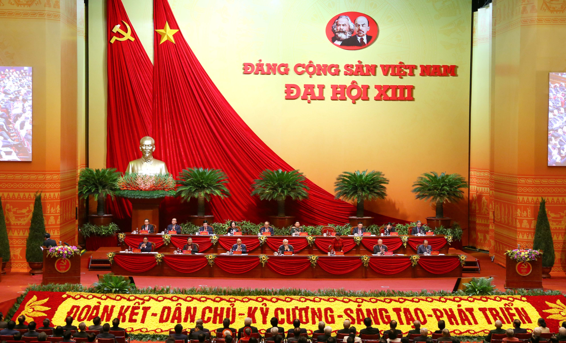
Nghị quyết số 28, ngày 17/11/2022
Tiếp tục đổi mới phương thức lãnh đạo, cầm quyền của Đảng.

Slide 10
I. KẾT QUẢ THỰC HIỆN NGHỊ QUYẾT 15-NQ/TW CỦA BAN CHẤP HÀNH TRUNG ƯƠNG ĐẢNG KHOÁ X,
1. Kết quả đạt được
2. Hạn chế, yếu kém
Sau 15 năm thực hiện Nghị quyết, phương thức lãnh đạo của Đảng đối với hoạt động của hệ thống chính trị đã có nhiều đổi mới, đạt được nhiều kết quả quan trọng.
Một số chủ trương, định hướng lớn của Đảng chưa được thể chế kịp thời, đầy đủ, tính khả thi chưa cao.
Text in here
Mô hình tổng thể của hệ thống C.trị chưa hoàn thiện; chức năng, N/vụ, quyền hạn, mối quan hệ C.tác của tổ chức, cá nhân, người đứng đầu chưa rõ ràng…
…đã góp phần: nâng cao năng lực cầm quyền và sự lãnh đạo toàn diện của Đảng đối với hệ thống C.trị và trên các lĩnh vực K.tế - XH, QP- AN, thúc đẩy sự nghiệp đổi mới, xây dựng và bảo vệ Tổ quốc, tăng cường niềm tin của Nhân dân đối với Đảng.
Cải cách hành chính, đổi mới phong cách, lề lối làm việc trong Đảng chưa đáp ứng yêu cầu của tình hình mới.

Slide 11

II- QUAN ĐIỂM, MỤC TIÊU
Đổi mới phương thức lãnh đạo, cầm quyền của Đảng phải kiên định, vận dụng sáng tạo CN Mác - Lênin, tư tưởng Hồ Chí Minh; thực hiện nghiêm các ng/tắc tổ chức và hoạt động của Đảng, đặc biệt là ng/tắc tập trung dân chủ;…
Phải chủ động, tích cực, có quyết tâm chính trị cao, đồng thời cần thận trọng, có bước đi vững chắc; vấn đề đã rõ thì kiên quyết đổi mới, vấn đề cần thiết nhưng chưa rõ, còn ý kiến khác nhau thì phải nghiên cứu, thí điểm,…
Một
1. Quan điểm
Hai
Ba
Phải có quyết tâm cao, nỗ lực lớn trong tổ chức thực hiện, tạo sự chuyển biến mạnh mẽ, sâu sắc về đổi mới phương thức lãnh đạo của Đảng trong điều kiện mới. …

Slide 12

Tạo chuyển biến mạnh mẽ, thực chất trong đổi mới phương thức lãnh đạo của Đảng đối với hệ thống chính trị, bảo đảm hiệu quả, thiết thực,…
Một
Nâng cao năng lực tổ chức thực hiện chủ trương, đường lối của Đảng, nhất là thể chế hoá, cụ thể hoá thành luật và các văn bản dưới luật;…
2. Mục tiêu
Hai
Xây dựng phương pháp công tác, lề lối làm việc của các cấp uỷ, tổ chức đảng, thực sự khoa học, dân chủ, sát với thực tiễn;…
Ba

Slide 13



III- NHIỆM VỤ, GIẢI PHÁP
1. Đổi mới, nâng cao chất lượng XD, ban hành văn bản và tổ chức thực hiện đạt hiệu quả cao chủ trương, đường lối của Đảng.
Chỉ ban hành văn bản mới khi cần thiết.
Tập trung lãnh đạo hệ thống chính trị thực hiện tốt các nội dung sau:
* Đối với Quốc hội: Đổi mới tổ chức, nâng cao chất lượng hoạt động của Quốc hội trong việc lập pháp, giám sát tối cao, quyết định các V.đề quan trọng,…
* Đối với Chính phủ: xây dựng nền hành chính nhà nước phục vụ Nhân dân, dân chủ, pháp quyền, chuyên nghiệp, hiện đại,
* Đối với các cơ quan tư pháp: đổi mới tổ chức, nâng cao chất lượng, hiệu lực, hiệu quả hoạt động của Toà án, Viện Kiểm sát, các cơ quan điều tra, thi hành án,…
* Đối với MTTQ VN, các tổ chức C.trị - XH: đổi mới nội dung, phương thức hoạt động, hướng mạnh về cơ sở, nâng cao hiệu quả C.tác tuyên truyền, vận động thực hiện chủ trương, đường lối của Đảng; .

Slide 14
2. Đổi mới nội dung, phương thức, nâng cao chất lượng, hiệu quả C.tác tuyên truyền, vận động cán bộ, đảng viên và Nhân dân thực hiện chủ trương, đường lối của Đảng, C/sách, pháp luật của Nhà nước…
Thực hiện tốt quy chế “dân chủ ở cơ sở”; với phương châm "Dân biết, dân bàn, dân làm, dân kiểm tra, dân giám sát, dân thụ hưởng".
3. Đổi mới, nâng cao chất lượng, hiệu quả C.tác tổ chức, cán bộ
a. Về tổ chức bộ máy
b. Về công tác cán bộ
Hoàn thiện tổ chức bộ máy hệ thống C.trị, theo cơ chế "Đảng lãnh đạo, N.nước quản lý, Nhân dân làm chủ"
Thực hiện nghiêm quy định về kiểm soát quyền lực trong C.tác cán bộ, chống chạy chức, chạy quyền.
Phân cấp, phân quyền hợp lý, rõ ràng giữa TW và địa phương
Hoàn thiện cơ chế kiểm soát quyền lực ở các cơ quan, đ/vị
+ XD đội ngũ cán bộ các cấp, nhất là cấp chiến lược. XD C/sách thu hút nhân tài vào làm trong hệ thống C.trị;
+ Khuyến khích cán bộ từ chức khi có khuyết điểm. Quy trách nhiệm người đứng đầu khi cán bộ dưới quyền tiêu cực, tham nhũng.
Đẩy mạnh tinh giản biên chế; gắn với nâng cao chất lượng, cơ cấu lại đội ngũ cán bộ, công chức, viên chức
Notes:
Content Layouts

Slide 15
4. Đổi mới, nâng cao chất lượng, hiệu quả công tác kiểm tra, giám sát, bảo đảm khách quan, khoa học, chặt chẽ.
Chủ động phòng ngừa, ngăn chặn khuyết điểm, vi phạm của tổ chức đảng, cán bộ, đảng viên từ sớm, từ xa, không để vi phạm nhỏ tích tụ thành sai phạm lớn.
5. Phát huy vai trò, trách nhiệm nêu gương của cán bộ, đảng viên, nhất là cán bộ lãnh đạo, quản lý, người đứng đầu
Chú trọng nêu cao tinh thần tự giác, tự kiểm tra, tự phê bình và phê bình trong chấp hành chủ trương, đường lối của Đảng, tuân thủ pháp luật, tu dưỡng, rèn luyện phẩm chất chính trị, đạo đức.
Mọi đảng viên phải gương mẫu, nói đi đôi với làm, thực hiện nghiêm Điều lệ Đảng, chủ trương, đường lối của Đảng, pháp luật của Nhà nước
6. Cải cách H/chính, đổi mới phong cách lãnh đạo, ph/pháp C.tác, lề lối làm việc của các cơ quan lãnh đạo Đảng từ TW đến cơ sở
Đổi mới, nâng cao chất lượng học tập, quán triệt NQ Đảng theo hướng mở rộng đối tượng tham gia, tăng cường hội nghị chuyên đề…
Thực hiện hiệu quả việc học tập và làm theo tư tưởng, đạo đức, phong cách Hồ Chí Minh…/…

Slide 16

Nghị quyết số 29, ngày 17/11/2022
Tiếp tục đẩy mạnh công nghiệp hóa, hiện đại hóa đất nước đến năm 2030, tầm nhìn đến năm 2045

Slide 17
I - TÌNH HÌNH
1. Kết quả đạt được:
2. Hạn chế, yếu kém:
Tăng trưởng kinh tế ở mức cao, đạt 6,17%/năm, quy mô nền K.tế tăng nhanh, (GDP đạt 409 tỉ USD),
Cơ cấu kinh tế chuyển dịch tích cực, tỷ trọng công nghiệp và dịch vụ đạt 72,7% (năm 2020), đưa nước ta trở thành nước đang phát triển có thu nhập trung bình.
Phát triển văn hóa, xã hội, con người được quan tâm; đời sống vật chất, tinh thần của Nhân dân không ngừng được cải thiện.
Đô thị hóa tăng nhanh. Hệ thống kết cấu hạ tầng được đầu tư, phát triển….
Mục tiêu trở thành nước công nghiệp theo hướng hiện đại vào năm 2020 không hoàn thành;
Tăng trưởng kinh tế không đạt mục tiêu chiến lược đề ra, tốc độ có xu hướng giảm dần; có nguy cơ tụt hậu và rơi vào bẫy thu nhập trung bình.
Nội lực của nền K.tế còn yếu, năng suất lao động thấp; còn phụ thuộc nhiều vào khu vực có vốn đầu tư nước ngoài; kinh tế tư nhân trong nước chưa phải là động lực quan trọng thúc đẩy CNH-HĐH; DN nhà nước còn nhiều hạn chế; kinh tế tập thể còn nhiều khó khăn.

Slide 18
II - QUAN ĐIỂM CHỈ ĐẠO, MỤC TIÊU VÀ TẦM NHÌN
1. Quan điểm chỉ đạo
a. Công nghiệp hóa, hiện đại hóa đất nước
là quá trình chuyển đổi căn bản, toàn diện nền kinh tế và đời sống xã hội, dựa chủ yếu vào sự phát triển của công nghiệp và dịch vụ trên nền tảng KH-CN, đổi mới sáng tạo. (khái niệm)
là nhiệm vụ trung tâm của chiến lược phát triển K.tế-XH, xây dựng nền kinh tế độc lập, tự chủ, chủ động, tích cực hội nhập Q.tế sâu rộng, phát triển nhanh và bền vững, trở thành nước phát triển, có thu nhập cao theo định hướng XHCN. (Vai trò, vị trí) (mới)
b . Ðẩy mạnh công nghiệp hóa, hiện đại hóa đất nước
là sự nghiệp của toàn dân và cả hệ thống chính trị, lấy con người là trung tâm, doanh nghiệp là chủ thể,
bảo đảm hài hòa giữa phát triển kinh tế đi đôi với thực hiện tiến bộ và công bằng xã hội, bảo vệ môi trường;
gắn kết chặt chẽ và đồng bộ với quá trình đô thị hóa, xây dựng nông thôn mới, đổi mới mô hình tăng trưởng, cơ cấu lại nền kinh tế và chuyển dịch cơ cấu lao động.

Slide 19
c. Công nghiệp hóa, hiện đại hóa phải khai thác và phát huy
Mọi tiềm năng, lợi thế của đất nước, của từng vùng và địa phương; lợi thế của nền kinh tế đi sau và đang trong thời kỳ dân số vàng; kết hợp đồng bộ, hiệu quả giữa phát triển tuần tự với đi tắt đón đầu;
Chuyển dịch nhanh từ gia công, lắp ráp sang nghiên cứu, thiết kế và SX tại Việt Nam, tập trung phát triển một số ngành D/vụ có lợi thế, có hàm lượng tri thức và C.nghệ cao,…
Coi phát triển C.nghiệp chế tạo, chế biến là then chốt; chuyển đổi số là phương thức mới có tính đột phá để rút ngắn quá trình CNH-HĐH; CNH-HĐH nông nghiệp, nông thôn là N.vụ ưu tiên hàng đầu.
d. Thực hiện CNH-HĐH cần có lộ trình và bước đi cụ thể,
có trọng tâm, trọng điểm; ưu tiên nguồn lực, có cơ chế, chính sách đột phá để phát triển các ngành CN nền tảng, mũi nhọn, CN hỗ trợ, các ngành D/vụ có giá trị gia tăng cao;
tăng cường liên kết ngành và liên kết vùng; xác định nguồn lực trong nước là cơ bản, chiến lược, lâu dài và quyết định, nguồn lực bên ngoài là quan trọng, đột phá.
DN trong nước (bao gồm cả DN N.nước và DN tư nhân) là động lực chính, chủ đạo; D.nghiệp FDI có vai trò quan trọng, đột phá.

Slide 20
e. Trong quá trình CNH-HĐH phải bảo đảm ổn định kinh tế vĩ mô;
chủ động và tích cực hội nhập quốc tế sâu rộng, hiệu quả;
khơi dậy khát vọng phát triển, tinh thần khởi nghiệp quốc gia, đổi mới sáng tạo; phát huy giá trị tinh hoa văn hóa dân tộc, bản lĩnh và trí tuệ con người Việt Nam và truyền thống của giai cấp công nhân, vai trò xung kích, đi đầu của đội ngũ trí thức và doanh nhân Việt Nam.
Việt Nam cơ bản đạt được các tiêu chí của nước công nghiệp, là nước đang phát triển, có công nghiệp hiện đại, thu nhập trung bình cao; đời sống của Nhân dân được nâng cao.
Xây dựng nền công nghiệp Q.gia vững mạnh với năng lực sản xuất mới,
2. Mục tiêu tổng quát đến năm 2030:
Nông nghiệp phát triển nhanh, bền vững theo hướng sinh thái, ứng dụng khoa học-công nghệ tiên tiến.
Các ngành dịch vụ được cơ cấu đồng bộ, hiệu quả trên nền tảng công nghệ hiện đại, công nghệ số…

Slide 21
3. Một số chỉ tiêu cụ thể đến năm 2030
1
Tốc độ tăng trưởng GDP bình quân khoảng 7%/năm; GDP bình quân đầu người đạt khoảng 7.500 USD; …
Tỷ lệ lao động nông nghiệp dưới 20%, tỷ lệ lao động qua đào tạo có bằng cấp đạt 35-40%;
2
Thuộc nhóm 3 nước dẫn đầu ASEAN về năng lực cạnh tranh công nghiệp; tỷ trọng công nghiệp 40% GDP; tỷ trọng công nghiệp chế biến, chế tạo 30% GDP; Tỷ trọng dịch vụ 50% GDP,
3
3
Hình thành một số tập đoàn, DN công nghiệp có quy mô lớn, đa quốc gia, có năng lực cạnh tranh Q.tế. XD ngành công nghiệp quốc phòng, an ninh tự lực, lưỡng dụng, hiện đại.
4
4
Tỷ trọng kinh tế số 30% GDP. Hoàn thành XD chính phủ số, thuộc nhóm 50 quốc gia hàng đầu thế giới và xếp thứ ba trong ASEAN. Tỷ lệ đô thị hóa đạt trên 50%.
5
Tầm nhìn đến năm 2045: Việt Nam trở thành nước phát triển, có thu nhập cao, thuộc nhóm các nước công nghiệp phát triển hàng đầu khu vực châu Á.
4

Slide 22
III - NHIỆM VỤ, GIẢI PHÁP CHỦ YẾU
1. Ðổi mới tư duy, nhận thức và hành động quyết liệt, tiếp tục đẩy mạnh CNH-HĐH đất nước.
Nội dung cốt lõi của g/đ 2021-2030 là: “thúc đẩy ứng dụng mạnh mẽ KH-CN, đổi mới sáng tạo, nhất là thành tựu của cuộc Cách mạng CN 4.0, tạo bứt phá về năng suất, chất lượng, hiệu quả của cả nền K.tế”;
Giai đoạn 2031-2045, tập trung nâng cao chất lượng CNH và đẩy mạnh HĐH toàn diện trên tất cả các lĩnh vực của nền kinh tế và đời sống xã hội.
Một
2. Xây dựng và hoàn thiện thể chế, chính sách thúc đẩy CNH-HĐH đất nước.
Ưu tiên hoàn thiện pháp luật về phát triển C.nghiệp Q/gia và các lĩnh vực C.nghiệp đặc thù như CN C.nghệ số, CN QP-AN,...; phát luật về kinh tế số, xã hội số, chính phủ số;...
Đổi mới chính sách đất đai, tín dụng, tài chính, khoa học, công nghệ, phát triển nguồn nhân lực, thu hút đầu tư tư nhân, đầu tư nước ngoài vào nông nghiệp, nông thôn….
Hai

Slide 23
3. XD nền công nghiệp Q/gia vững mạnh, tự lực, tự cường.
Cơ cấu lại ngành C.nghiệp gắn với các vùng động lực, cực tăng trưởng; tăng cường liên kết vùng;…
XD và triển khai ch/trình Q/gia về nâng cao năng lực nền sản xuất Việt Nam đến năm 2045 (Make in Vietnam 2045).
Ưu tiên nguồn lực phát triển các ngành CN nền tảng: Luyện kim; cơ khí chế tạo; hóa chất; CN năng lượng; vật liệu mới; công nghệ số. Chú trọng phát triển một số ngành CN mũi nhọn: CN sản xuất rô-bốt, ô-tô; CN sinh học…
Triển khai ch/trình phát triển C.nghiệp hỗ trợ đến năm 2030, tập trung vào: Ðiện tử thông minh, ô-tô, cơ khí và tự động hóa,
Ba
4. Ðẩy nhanh CNH-HĐH nông nghiệp, nông thôn; cơ cấu lại ngành dịch vụ dựa trên nền tảng KH-CN, đổi mới sáng tạo.
Ưu tiên phát triển hệ thống kết cấu hạ tầng nông nghiệp, nông thôn, nhất là thủy lợi, giao thông vận tải, kho bãi, chế biến nông sản; xây dựng hạ tầng số và dữ liệu số nông nghiệp, nông thôn... Hình thành các khu, cụm công nghiệp, dịch vụ hỗ trợ.
Tiếp tục phát triển nông nghiệp theo hướng SX hàng hóa lớn. Thực hiện chuyển đổi số trong XD nông thôn mới, hướng tới nông thôn mới thông minh giai đoạn 2021-2025.
Bốn

Slide 24
5. Phát triển KH-CN, đổi mới sáng tạo và nguồn nhân lực chất lượng cao đáp ứng yêu cầu CNH-HĐH.
Thí điểm cơ chế, chính sách mới về KH-CN và đổi mới sáng tạo tại một số địa phương, trường đại học, viện nghiên cứu, D/nghiệp.
Hoàn thiện các chiến lược về GD-ĐT, phát triển nhân lực Q/gia…
Triển khai ch/trình đào tạo chuyên gia, nhân lực chất lượng cao, lao động kỹ thuật trong các lĩnh vực C.nghiệp nền tảng, C.nghiệp mũi nhọn.
6. Phát triển kết cấu hạ tầng đồng bộ, hiện đại; thúc đẩy đô thị hóa nhanh, tạo động lực cho CNH-HĐH
Xây dựng đạt 5.000km đường cao tốc vào năm 2030. Sớm XD đường sắt tốc độ cao Bắc Nam, đường sắt đô thị Hà Nội, TP Hồ Chí Minh.
Triển khai chiến lược phát triển nhanh hạ tầng thông tin, hạ tầng số, ưu tiên đầu tư đi trước một bước. Phát triển đồng bộ hạ tầng văn hóa, xã hội.
7. Phát triển các thành phần K.tế nhằm thúc đẩy CNH-HĐH
Tiếp tục cơ cấu lại, đổi mới và nâng cao hiệu quả DN nhà nước, phát triển DN tư nhân, thu hút FDI.
Xây dựng và phát triển một số tập đoàn kinh tế, DN nhà nước, DN tư nhân trong nước có quy mô lớn, hoạt động hiệu quả, có năng lực cạnh tranh Q.tế, đóng vai trò dẫn dắt,

Slide 25
8. Ðổi mới chính sách tài chính, tín dụng…
Đa dạng hóa các hình thức huy động và sử dụng nguồn lực; thu hút mạnh mẽ nguồn lực đầu tư ngoài nhà nước cho CNH-HĐH. Nâng cao hiệu quả đầu tư công;…
Cơ cấu lại thị trường tài chính, tiền tệ đáp ứng yêu cầu huy động và sử dụng vốn có hiệu quả; phát triển thị trường chứng khoán bền vững,
9. Quản lý, sử dụng hiệu quả, tiết kiệm tài nguyên, bảo vệ môi trường,
Khai thác và sử dụng tài nguyên hiệu quả. Phát triển mạnh CN môi trường và công nghiệp tái tạo…
Triển khai mạnh mẽ, sáng tạo, hiệu quả công tác ngoại giao kinh tế phục vụ phát triển đất nước…
10. Phát huy giá trị văn hóa, bản lĩnh, trí tuệ con người Việt Nam,
XD giai cấp công nhân hiện đại, lớn mạnh; đội ngũ trí thức và D.nhân xung kích, đi đầu trong CNH-HĐH đất nước; bảo đảm tốt an sinh xã hội
XD hệ giá trị Q.gia, hệ giá trị V.hóa và chuẩn mực con người VN.
Phát triển nhanh, hiệu quả các ngành CN văn hóa và D.vụ văn hóa.
Xây dựng hệ thống an sinh XH tiên tiến, hiện đại. /…

Slide 26
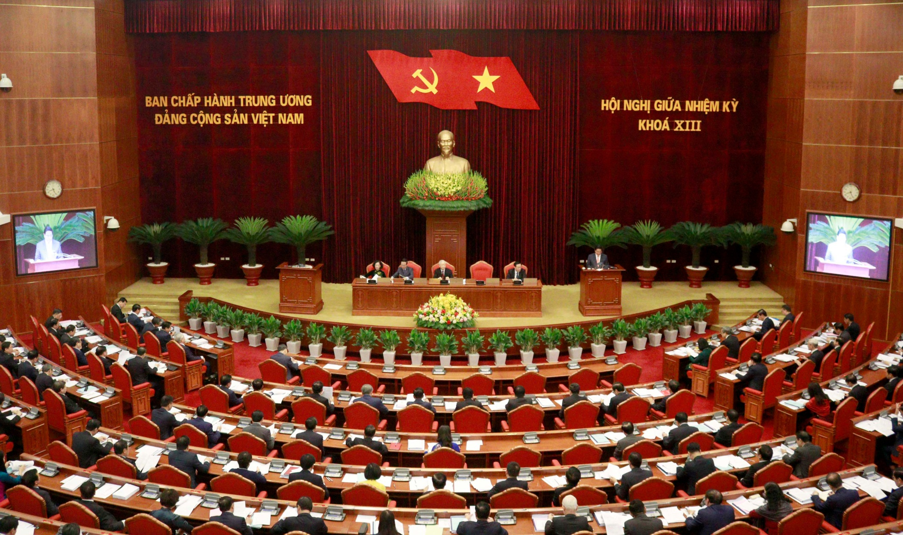
Kết quả Hội nghị giữa nhiệm kỳ
Ban Chấp hành Trung ương Đảng khóa XIII
(Họp từ ngày 15/5/2023 đến ngày 17/5/2023, tại Hà Nội)

Slide 27
NỘI DUNG CỦA KỲ HỌP
Hội nghị giữa nhiệm kỳ BCH TW Đảng khóa XIII đã thảo luận và cho ý kiến về các nội dung sau:
  Kiểm điểm sự lãnh đạo, chỉ đạo của Bộ Chính trị, Ban Bí thư giữa nhiệm kỳ và một số nhiệm vụ trọng tâm đến hết nhiệm kỳ Đại hội XIII của Đảng.
  Lấy phiếu tín nhiệm của Ban Chấp hành TW Đảng đối với các đồng chí Ủy viên Bộ Chính trị, Ủy viên Ban Bí thư khóa XIII
  BCH TW Đảng quyết định thi hành kỷ luật Khai trừ ra khỏi Đảng và cho thôi giữ chức vụ đối với một số đồng chí nguyên Ủy viên TW Đảng và Ủy viên Trung ương vi phạm kỷ luật.

Slide 28
I. KẾT QUẢ THỰC HIỆN NGHỊ QUYẾT ĐẠI HỘI XIII CỦA ĐẢNG TRONG GIỮA NHIỆM KỲ
Nhìn lại nửa đầu nhiệm kỳ khoá XIII; trong bối cảnh:
Diễn biến nhanh chóng, phức tạp, khó lường; khó khăn, thách thức mới xuất hiện, gay gắt, nặng nề hơn.
Đại dịch Covid-19 kéo dài, gây hậu quả nặng nề;
Cạnh tranh chiến lược giữa các nước lớn càng gay gắt; xung đột Nga - Ucraina diễn biến phức tạp; hầu hết các chuỗi cung ứng đứt gãy; lạm phát tăng cao,…
Biến đổi khí hậu, thiên tai, động đất,... đã tác động, sâu sắc đến AN-C.trị, K.tế, XH trên phạm vi toàn cầu.
Tình hình thế giới và khu vực
Dưới tác động của tình hình thế giới... K.tế - XH nước ta đối mặt với nhiều khó khăn, thách thức rất lớn; hầu hết các ngành, L/vực đều bị ảnh hưởng nghiêm trọng;…
Trong khi đó, các thế lực thù địch, phản động tiếp tục thực hiện chiến lược “DBHB", nhằm chống phá Đảng, Nhà nước và chế độ ta.
Trong nước

Slide 29


Với quyết tâm cao, đất nước tiếp tục đạt được những kết quả quan trọng, khá toàn diện trên nhiều lĩnh vực trong thực hiện NQ Đại hội XIII
1. Về kinh tế - xã hội:
Thực hiện thắng lợi mục tiêu: ”Vừa tập trung phòng, chống, kiểm soát dịch bệnh; vừa thúc đẩy phục hồi và phát triển kinh tế - xã hội”.
1
K.tế nước ta tiếp tục tăng trưởng khá. Năm 2021: đạt 2,56%; năm 2022: tăng 8,02%, Quý 1/2023: tăng 3,2%, dự báo cả năm vẫn đạt 6- 6,5%
Các chỉ tiêu về thu NS N.nước, tổng vốn đầu tư toàn XH vẫn tăng; tổng kim ngạch XNK, cán cân thương mại,... đều vượt so với kế hoạch
2
3
Đặc biệt, K.tế vĩ mô vẫn ổn định; lạm phát được kiểm soát ở mức 4%; các cân đối lớn của nền K.tế được bảo đảm; thị truờng tài chính, tiền tệ ổn định.
4
Các lĩnh vực văn hoá, xã hội được quan tâm chăm lo, đầu tư phát triển, đạt được nhiều kết quả quan trọng.
An sinh XH được bảo đảm; đời sống Nhân dân được cải thiện; thực hiện kịp thời các chính sách bảo trợ xã hội, và các biện pháp hỗ trợ D.nghiệp, người lao động,… hoàn cảnh khó khăn, bị ảnh hưởng bởi dịch Covid-19.

Slide 30
Số TT | Nội dung | Đơn vị tính | Năm 2021 | Năm 2022
01 | Tăng trưởng GDP | % | + 2,56 | + 8,02
02 | Quy mô nền kinh tế (GDP) | Tỷ USD | 366,1 | 409
03 | GDP bình quân đầu người | USD/năm | 3.718 | 4.110
04 | Thu hút vốn đầu tư FDI | Tỷ USD | 31,15 | 27,2
05 | Chỉ số giá tiêu dùng (CPI) | % | + 1,84 | + 3,15
06 | Kim ngạch Xuất khẩu | Tỷ USD | 336,25 | 371,5
07 | Kim ngạch nhập khẩu | Tỷ USD | 332,25 | 360,5
08 | Xuất siêu | Tỷ USD | 4 | 11
09 | Nợ công có xu hướng giảm | % GDP | 43,1 | 43

Slide 31
2. Về quốc phòng, an ninh, đối ngoại:
Hoàn thiện, phát triển tư duy lý luận, đường lối của Đảng
về xây dựng và thực hiện Chiến lược bảo vệ Tổ quốc theo hướng: “Tăng cường thế trận lòng dân; chủ động, kịp thời phát hiện, ngăn ngừa, đẩy lùi nguy cơ chiến tranh, xung đột, bảo vệ Tổ quốc từ sớm, từ xa; giữ nước từ khi nước chưa nguy”.
Giữ vững môi trường hoà bình, ổn định phát triển đất nước.
Xử lý linh hoạt, hài hoà quan hệ với các nước láng giềng, các nước lớn, các nước trong khu vực.... Chủ động đấu tranh, phản bác các luận điểm sai trái, xuyên tạc của các thế lực thù địch, phản động.
Hoạt động đối ngoại và hội nhập quốc tế được mở rộng…
Góp phần nâng cao vị thế và uy tín của nước ta trên trường Q.tế.
Đảng đề ra quan điểm về trường phái đối ngoại của Thời đại Hồ Chí Minh, rất độc đáo, mang đậm bản sắc "cây tre Việt Nam”,
"gốc vững, thân chắc, cành uyển chuyển"; thấm đượm tâm hồn, cốt cách và khí phách của dân tộc Việt Nam: Mềm mại, khôn khéo, nhưng rất kiên cường.

Slide 32
3. Về xây dựng Nhà nước pháp quyền XHCN Việt Nam và khối đại đoàn kết toàn dân tộc:
1
Tổ chức thành công cuộc bầu cử đại biểu Quốc hội khoá XV và đại biểu HĐND các cấp nhiệm kỳ 2021 - 2026 trong điều kiện đại dịch Covid-19 bảo đảm dân chủ, bình đẳng, đúng pháp luật,…
2
Ban hành NQ TW 6 khoá XIII "Về tiếp tục xây dựng và hoàn thiện Nhà nước pháp quyền xã hội chủ nghĩa Việt Nam trong giai đoạn mới" với mục tiêu: xây dựng nền hành chính, tư pháp chuyên nghiệp, pháp quyền, hiện đại;… đáp ứng yêu cầu phát triển đất nước nhanh, bền vững, trở thành nước phát triển, có thu nhập cao theo định hướng xã hội chủ nghĩa vào năm 2045".
3
Chính phủ tiếp tục đẩy mạnh cải cách hành chính, xây dựng chính phủ, chính quyền điện tử; quyết liệt chỉ đạo, thực hiện chương trình phục hồi, phát triển kinh tế - xã hội.
4
Hoạt động của Mặt trận Tổ quốc Việt Nam, các tổ chức chính trị - xã hội được đẩy mạnh, góp phần quan trọng tăng cường sự đồng thuận xã hội và phát huy sức mạnh đại đoàn kết của toàn dân tộc.

Slide 33

4. Về đấu tranh phòng, chống tham nhũng, tiêu cực:
Có nhiều đổi mới tích cực như:
Ban hành Quy định về chức năng, nhiệm vụ của Ban Chỉ đạo phòng, chống tham nhũng và phòng, chống "tiêu cực“…
Thành lập Ban Chỉ đạo cấp tỉnh về phòng, chống tham nhũng, tiêu cực ở toàn bộ 63 tỉnh, thành phố, …
Hoàn thiện thể chế, chính sách về Q/lý K.tế - XH và đẩy mạnh phòng, chống tham nhũng, tiêu cực để tiến tới: "không dám", "không thể", "không muốn", "không cần" tham nhũng.
Đồng thời
Công tác đấu tranh phòng, chống tham nhũng, tiêu cực ở nước ta được chỉ đạo một cách mạnh mẽ, quyết liệt, có hiệu quả rõ rệt…; để lại dấu ấn nổi bật, tạo sự đồng thuận XH cao và củng cố, tăng cường niềm tin của cán bộ, đảng viên và nhân dân đối với Đảng, Nhà nước và chế độ ta.
Có thể khẳng định,
Sự quyết tâm của Đảng, Nhà nước và Nhân dân trong đấu tranh phòng, chống tham nhũng, tiêu cực, và "không có vùng cấm, không có ngoại lệ, bất kể người đó là ai; và không chịu sức ép của bất kỳ tổ chức, cá nhân nào".
Thể hiện

Slide 34
5. Công tác xây dựng, chỉnh đốn Đảng
Đã kết hợp hài hoà, nhuần nhuyễn hơn giữa "xây" và "chống", toàn diện hơn trên các mặt công tác xây dựng Đảng.
Kiên quyết ngăn chặn, đẩy lùi và xử lý nghiêm minh những cán bộ, đảng viên suy thoái về TT-CT, ĐĐ-LS, biểu hiện “TDB, TCH", bất kể người đó là ai;
Đến nay, BCH TW đã cho thôi giữ chức vụ, cho nghỉ công tác, nghỉ hưu, bố trí công tác khác đối với 14 cán bộ diện TW Q/lý;
Công tác cán bộ tiếp tục được coi trọng với vị trí, vai trò là "then chốt của then chốt";
A
B
C
2021
2022
2023
D
E
C/tác kiểm tra, giám sát … tiếp tục đổi mới, góp phần ngăn chặn, đẩy lùi sự suy thoái…, tình trạng tham nhũng, "lợi ích nhóm“, “CN cá nhân", "tha hoá quyền lực" trong một bộ phận không nhỏ CB-ĐV.
Năng lực lãnh đạo, sức chiến đấu của Đảng được nâng cao; tăng cường sự đoàn kết, thống nhất trong Đảng, góp phần củng cố niềm tin của Nhân dân đối với Đảng, Nhà nước.

Slide 35

II- PHƯƠNG HƯỚNG, NHIỆM VỤ TRỌNG TÂM TỪ NAY ĐẾN HẾT NHIỆM KỲ ĐẠI HỘI KHOÁ XIII
Dự báo tình hình từ nay đến hết nhiệm kỳ bên cạnh những thời cơ, thuận lợi cũng sẽ còn có nhiều khó khăn, thách thức lớn.
Cạnh tranh chiến lược, chiến tranh Th.mại diễn ra gay gắt; tranh chấp chủ quyền biển, đảo diễn biến phức tạp
Cuộc xung đột giữa Nga -U-crai-na sẽ còn kéo dài, tác động đến chính trị, kinh tế, an ninh năng lượng và chuỗi cung ứng toàn cầu.
Tình hình thế giới
Cuộc CM công nghiệp 4.0 phát triển mạnh, tạo thời cơ và thách thức đối với mọi Q/gia, dân tộc.
Biến đổi khí hậu, thiên tai, dịch bệnh và các vấn đề AN truyền thống, phi truyền thống …đe doạ đến sự ổn định, bền vững của thế giới, K/ vực và đất nước
Ở trong nước, đang đối mặt với nhiều khó khăn, thách thức lớn:
Để đạt chỉ tiêu tăng GDP 6,5% cả nhiệm kỳ, thì trong 3 năm tới phải đạt binh quân 7,3%/năm; đòi hỏi phải có sự quyết tâm cao và nỗ lực lớn.
Thị trường tài chính - tiền tệ, bất động sản, chứng khoán diễn biến phức tạp, nhiều rủi ro. Lãi suất Ng.hàng ở mức cao, sức ép lạm phát lớn.
H.động SXKD có xu hướng giảm; số D.nghiệp rút khỏi thị trường tăng.

Slide 36
Trước tình hình trên; ưu tiên thực hiện tốt các nhiệm vụ trọng tâm sau:
Một, phát triển kinh tế:
Tăng cường nền tảng K.tế vĩ mô, kiểm soát lạm phát; phát triển ổn định hệ thống các tổ chức tín dụng, thị trường tiền tệ, chứng khoán, bất động sản,… Cải thiện môi trường đầu tư, K.doanh;
Thực hiện các đột phá chiến lược, cơ cấu lại nền K.tế gắn với đổi mới mô hình tăng trưởng;… Đẩy mạnh chuyển đổi số Q/gia, phát triển K.tế số, xã hội số, K.tế xanh, K.tế tuần hoàn,...
Hai, phát triển văn hoá, xã hội:
Quan tâm phát triển văn hoá - xã hội, ngang tầm với phát triển K.tế; bảo đảm an sinh và phúc lợi XH; không ngừng nâng cao đời sống vật chất, tinh thần của N.dân.
XD nông thôn mới, đô thị văn minh, gắn với phát huy các giá trị, bản sắc VH nông thôn, đô thị, giải quyết việc làm, giảm nghèo bền vững.
XD nếp sống văn hoá lành mạnh; ngăn chặn suy thoái về đạo đức, lối sống; quan tâm phòng, chống bạo lực gia đình, xâm hại trẻ em và tệ nạn xã hội.

Slide 37

Ba, Quốc phòng, an ninh, đối ngoại:
Tiếp tục tăng cường tiềm lực QP-AN; giữ vững ổn định C.trị, trật tự, an toàn xã hội; nâng cao hiệu quả công tác đối ngoại và hội nhập Q.tế.
Chủ động phòng ngừa, kiên quyết đấu tranh làm thất bại mọi âm mưu chống phá của các thế lực thù địch, phản động.
Tích cực đấu tranh phòng, chống các loại tội phạm và tệ nạn XH; và bảo đảm an ninh mạng, an toàn giao thông, phòng, chống cháy, nổ.
Giữ vững đường lối đối ngoại độc lập, tự chủ, hoà bình, hợp tác và phát triển; đa phương hoá, đa dạng hoá các quan hệ quốc tế;
Tổ chức tốt các hoạt động đối ngoại, nhất là đối ngoại cấp cao; đẩy mạnh đối ngoại đa phương;
Chủ động, tích cực hội nhập quốc tế sâu rộng, lấy lợi ích quốc gia, dân tộc là trên hết, trước hết.

Slide 38
Bốn, Xây dựng Đảng và hệ thống chính trị:
Tiếp tục đẩy mạnh công tác xây dựng, chỉnh đốn Đảng và hệ thống chính trị thực sự trong sạch, vững mạnh từ Trung ương đến địa phương.
Thực hiện nghiêm Kết luận của Hội nghị TW4 khoá XIII về đẩy mạnh xây dựng, chỉnh đốn Đảng và hệ thống chính trị; gắn với việc học tập và làm theo tư tưởng, đạo đức, phong cách Hồ Chí Minh.
Làm tốt công tác cán bộ để lựa chọn, bố trí những người thật sự có đức, có tài, liêm chính, tâm huyết; thật sự vì nước, vì dân
Kiên quyết đấu tranh loại bỏ những người sa vào tham nhũng, hư hỏng; chống mọi biểu hiện chạy chức, chạy quyền.
Phát huy dân chủ, nâng cao ý thức trách nhiệm, nêu gương; tinh thần phục vụ Nhân dân của cán bộ, công chức.
Có cơ chế, chính sách khuyến khích, bảo vệ những người năng động, sáng tạo, dám nghĩ, dám làm, dám chịu trách nhiệm.

Slide 39
Kiên trì, kiên quyết đấu tranh phòng, chống tham nhũng, tiêu cực gắn với xây dựng, hoàn thiện luật pháp, cơ chế, chính sách để "không thể, không dám, không muốn tham nhũng".
Đồng thời, đấu tranh loại bỏ tư tưởng bàn lùi, lo ngại rằng nếu đấu tranh phòng, chống tham nhũng, tiêu cực quá mạnh sẽ cản trở sự phát triển
Năm, chuẩn bị cho đại hội đảng bộ các cấp, tiến tới Đại hội toàn quốc lần thứ XIV của Đảng:
Từ kết quả của việc lấy phiếu tín nhiệm của BCH TW đối với các UV Bộ C.trị, Ban Bí thư tại Hội nghị TW lần này, sẽ chỉ đạo tổ chức việc lấy phiếu tín nhiệm đối với các chức danh, chức vụ lãnh đạo, quản lý trong hệ thống C.trị;
XD quy hoạch cán bộ lãnh đạo các cấp, đặc biệt là Quy hoạch BCH TW, Bộ Chính trị, Ban Bí thư khoá XIV nhiệm kỳ 2026 - 2031; chuẩn bị đại hội đảng bộ các cấp nhiệm kỳ 2025 - 2030, tiến tới Đại hội XIV của Đảng.
Khẩn trương tiến hành tổng kết những vấn đề lý luận và thực tiễn qua 40 năm đổi mới, tập trung vào 10 năm gần đây;
Thành lập các Tiểu ban chuẩn bị cho Đại hội XIV của Đảng để các Tiểu ban này, nhất là Tiểu ban Văn kiện và Tiểu ban Nhân sự, sớm đi vào hoạt động, đáp ứng tốt mục tiêu, yêu cầu đề ra./…

